Slide 1
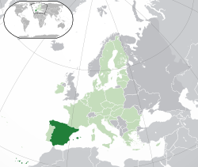
Ισπανία
Δημήτρης Μανώληκας
& Χρήστος Δανιηλίδης

Slide 2
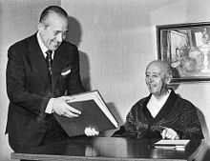
ΙΣΤΟΡΙΑ ΤΗΣ ΙΣΠΑΝΙΑΣ
Ο Φρανθίσκο Φράνκο (4-12-1892)-(20-11-1975) ήταν Ισπανός Δικτάτορας και κυβέρνησε την Ισπανία από τον Απρίλιο 1939 έως το 1975
Ο Φρανθίσκο Φράνκο
Δικτάτορας της χώρας από το
1939 έως το 1975

Slide 3
Μεγαλύτερες αστικές περιοχές
1.Μαδρίτη *6.055.116 (πρωτεύουσα)
2.Βαρκελώνη 5.079.243
3.Βαλένθια 1.545.342
4. Σεβίλλη 1.305.538
5. Μάλαγα 967.250
6. Μπιλμπάο 900.523
7. Αστούρας 807.802
8. Σαραγόσα 742.363

Slide 4
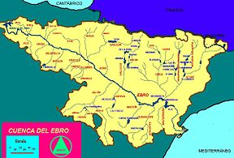
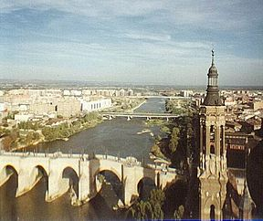
Έβρος
Ο ποταμός Έβρος της Ισπανίας, είναι ο σημαντικότερος ποταμός της βορειοανατολικής Ιβηρικής χερσονήσου.(μήκος 928km)

Slide 5
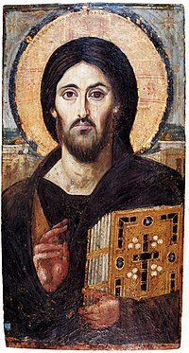
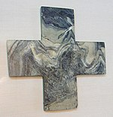
Θρησκεία
Οι Ισπανοί είναι κατά το μεγαλύτερο τους είναι χριστιανοί Ρωμαιοκαθολικοί, αν και η δύναμη της Εκκλησίας έχει μειωθεί αρκετά τα τελευταία χρόνια

Slide 6
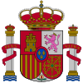
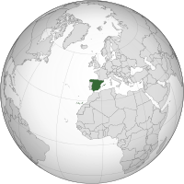
ΤΕΛΟΣ
Δημήτρης Μανώληκας & Χρήστος Δανιηλίδης

